Slide 1

Comunicar “en fácil”
Mariana Alem Zabalaga
IPDRS – Instituto para el Desarrollo Rural de Sudamérica

Slide 2
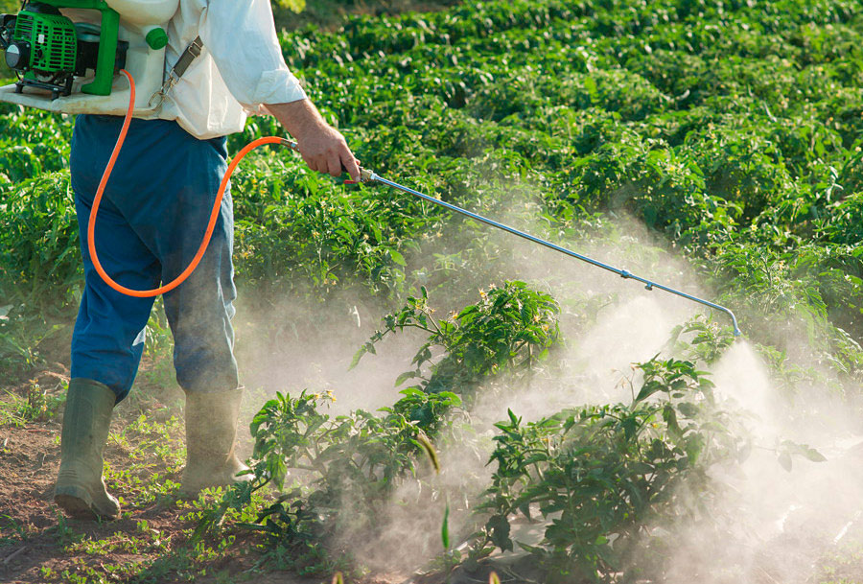
Notes:
Agarremos un tema concreto. Los agroquímicos. Un agroquímico en específico, bastante común en producción de solanáceas: papa, tomate.

Slide 3
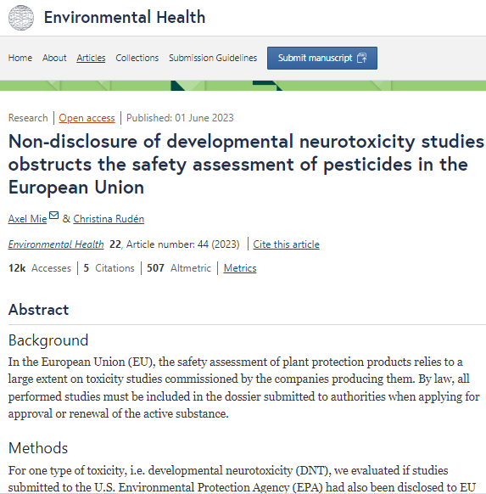
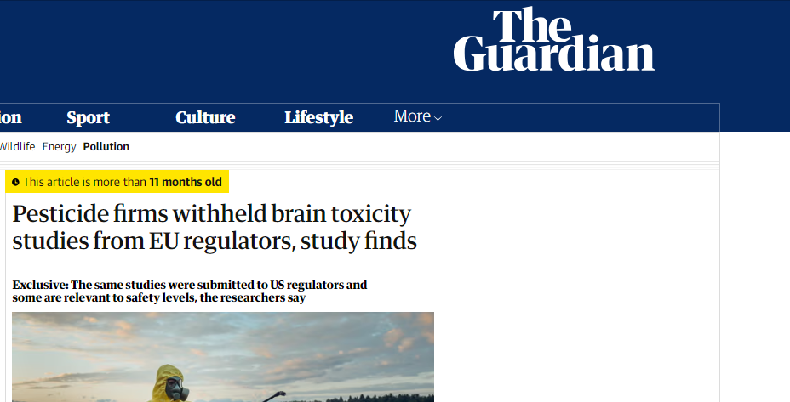
Un artículo científico: journal Environmental Health
Noticia de periódico: https://www.theguardian.com/environment/2023/jun/01/pesticide-firms-withheld-brain-toxicity-studies-from-eu-regulators-study-finds?CMP=share_btn_link

Slide 4
2001-2007
35 estudios en proceso de aprobación de pesticidas
La comisión Europea recibe solo 24
Aprueba los pesticidas y empieza a comercializarlos ampliamente
2017 - 2022
Toman conocimiento de la existencia de los 9 estudios “no divulgados”

Slide 5
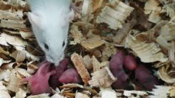
9 estudios que muestran: neurotoxicidad en el desarrollo del cerebro (DNT).
En ratas preñadas sus crías sufren de cambios en el tamaño de su cerebro, madurez sexual reducida y tamaño reducido en crías al nacer.

Slide 6
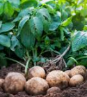

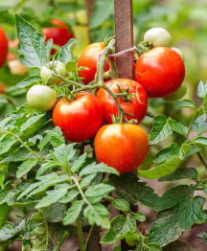
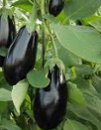
Abamectin, Ethoprophos, Pyridaben y Fluazinam
Notes:
Agarremos un tema concreto. Los agroquímicos. Un agroquímico en específico: Lambda cyhalothrin, insecticida, bastante común.

Slide 7
1991
Obligación de notificar ante evidencia adversa
€146bn al año
Pérdida de productividad por daños cerebrales
21 años
Más tarde entran en “evaluación”

Slide 8
¿Y en Bolivia?

Slide 9
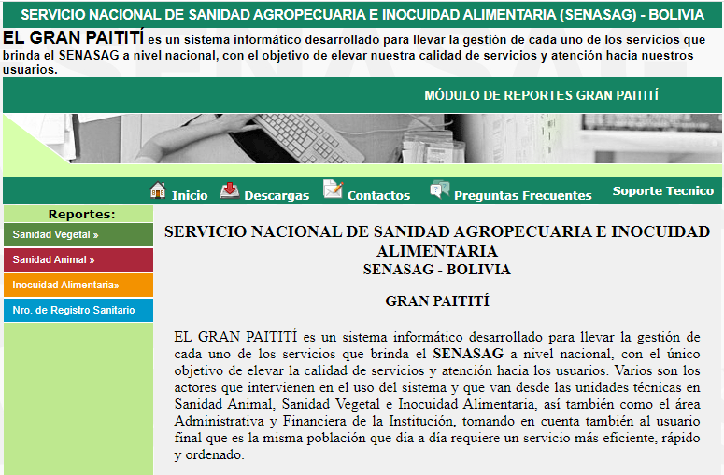
https://paititi.senasag.gob.bo/egp/

Slide 10

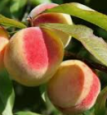

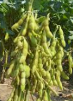
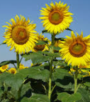
Abamectin 61, Ethoprophos 0, Pyridaben 1 y Fluazinam 2
Notes:
Agarremos un tema concreto. Los agroquímicos. Un agroquímico en específico: Lambda cyhalothrin, insecticida, bastante común.

Slide 11
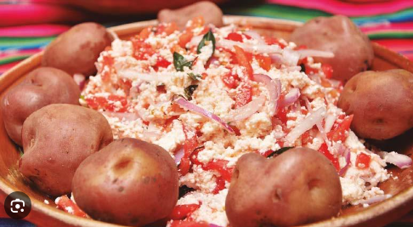

Slide 12
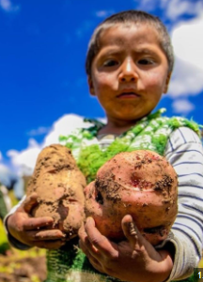

Slide 13
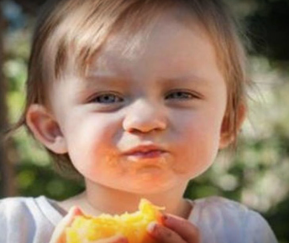

Slide 14
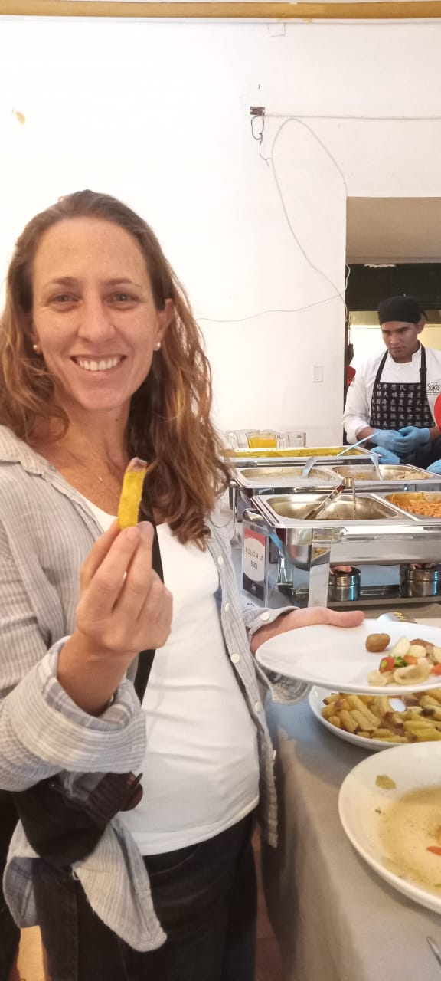
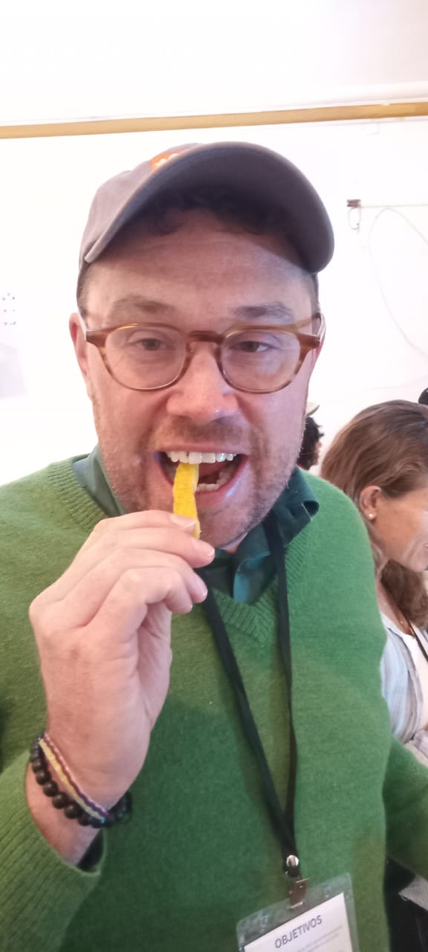
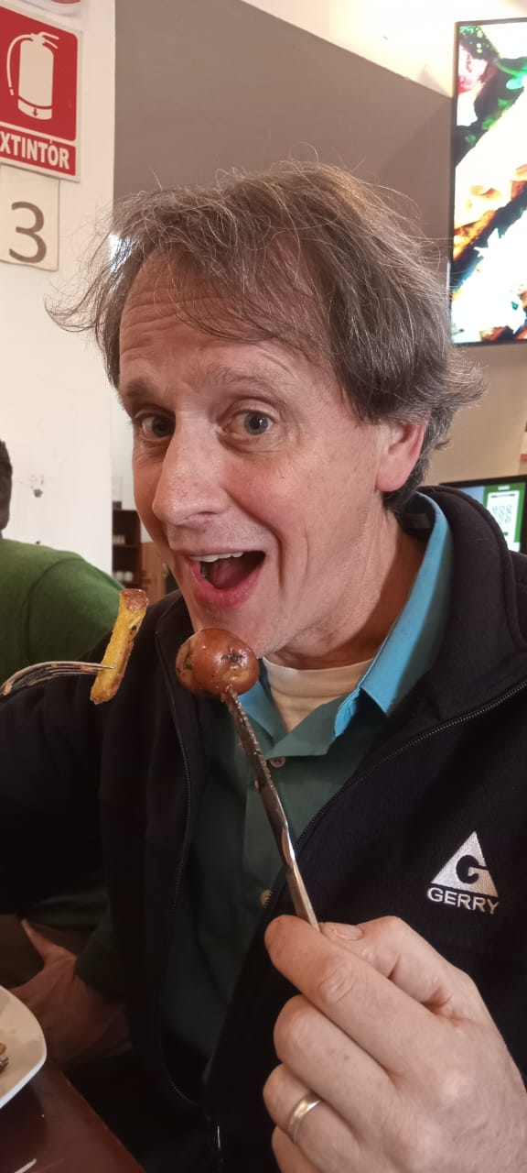
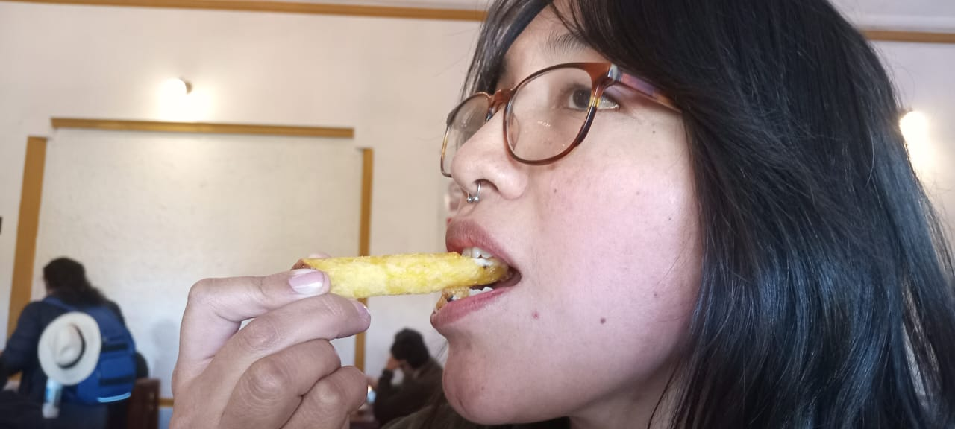

Slide 15
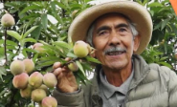

Slide 16
Papers de la CdP Andes
¿Qué podríamos decir en “fácil” para “despertar” a las personas y hacer crecer la agroecología?

Slide 17
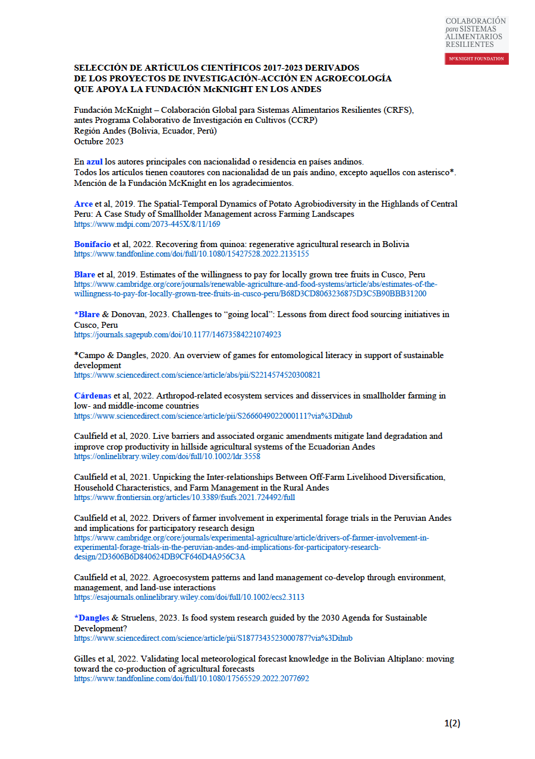
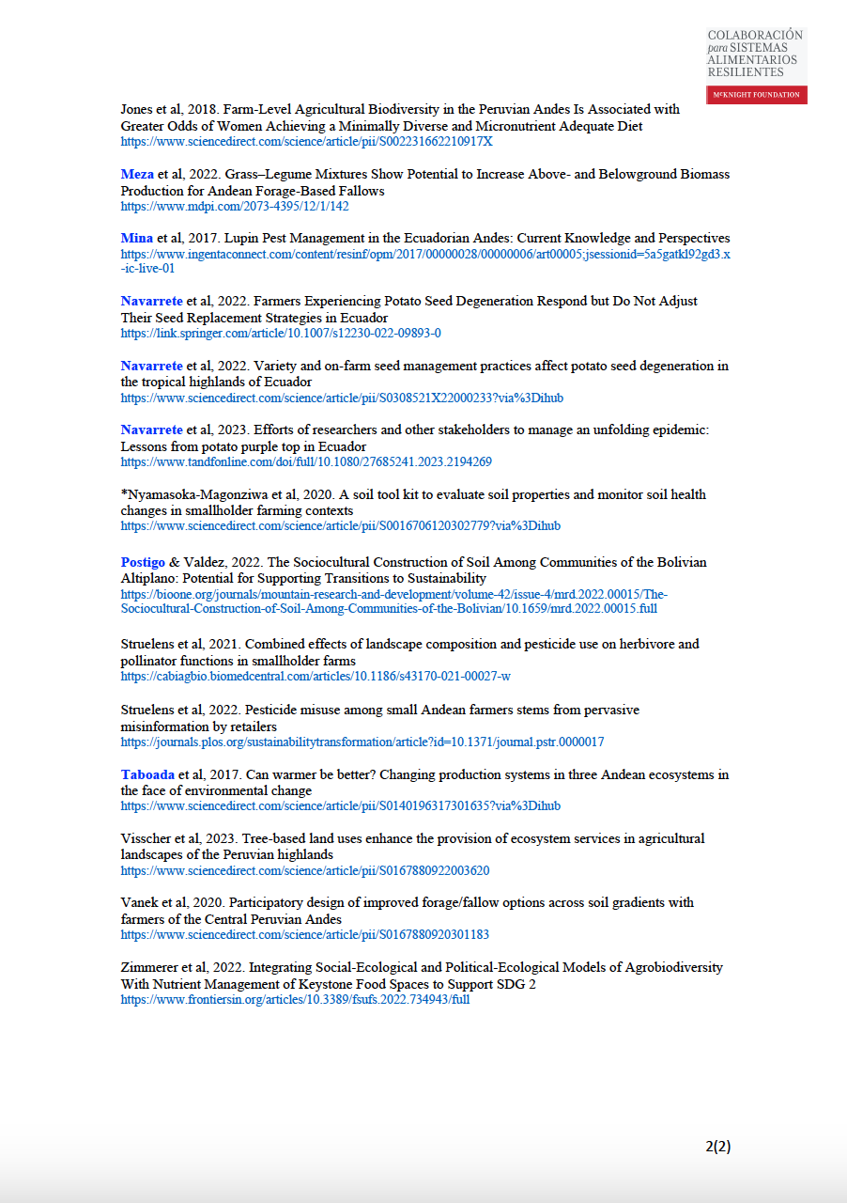

Slide 18
Papers de la CdP Andes
No es para todos/as
Audiencia: Consumidores, mujeres con niños pequeños, jóvenes
Interés en llegar a mercados urbanos/periurbanos y público amplio
Les interesa probar otros medios de llegada, con nuevas tendencias de comunicación, generar opinión.
Co-creación de mensajes con el equipo IPDRS
Los mensajes serán una suma de la CdP + aprendizajes de afuera
Abiertos a que los visiten los influencers

Slide 19
Desempeño Agroecológico
Hipótesis
Acciones en diferentes niveles
Si se comunicemos estratégicamente y participemos en espacios de toma de decisiones basado en las contribuciones de las CdPs en mitigar riesgos y adaptar los sistemas al cambio climático, escalaremos la agroecología e influiremos los debates sobre el cambio climático.
Grupos y individuos participando activamente en espacios de toma de decisiones
Incluyendo análisis explícitos relacionados con el clima al nivel de proyectos
Síntesis y co-creación al nivel de las CdPs
Compartiendo experiencias y estrategias entre las CdPs
Notes:
Sometimes we forget what we’ve already done
Remembering stuff that’s super important. Reclaim our bold climate solutions
Are we using our voice well enough that agroecology is a solution
In-situ conservation – farmers breeding for their ecologies (adaptation!)
Climate change is not a term associated much with agroecology in the literature. For example, there is a robust literature on different risk reduction practices, but risk mitigation, such as research by Eric Holt Gimenez and Sally Humphries, is understudied. There is disagreement as to whether agroecology is a climate-resilient approach.
For CRFS specifically, the evidence for climate mitigation, adaptation, and risk management may be minimal. The focus has not been on climate change for many projects, even though there are associated climate benefits to agroecology in many cases. If, in addition to evaluating contributions directly addressing climate change, we ask about the potential of projects to contribute to climate solutions, then more projects would be included. This differs from showing that their evidence makes a positive difference in adapting to, reducing risks, or mitigating climate change.
“Observations of agricultural performance after extreme climatic events (hurricanes and droughts) in the last two decades have revealed that resiliency to climate disasters is closely linked to farms with increased levels of biodiversity. Field surveys and results reported in the literature suggest that agroecosystems are more resilient when inserted in a complex landscape matrix, featuring adapted local germplasm deployed in diversified cropping systems managed with organic matter rich soils and water conservation-harvesting techniques. The identification of systems that have withstood climatic events recently or in the past and understanding the agroecological features of such systems that allowed them to resist and/or recover from extreme events is of increased urgency, as the derived resiliency principles and practices that underlie successful farms can be disseminated to thousands of farmers via Campesino a Campesino networks to scale up agroecological practices that enhance the resiliency of agroecosystems. The effective diffusion of agroecological technologies will largely determine how well and how fast farmers adapt to climate change.”
Altieri, Miguel A., Clara I. Nicholls, Alejandro Henao, and Marcos A. Lana. 2015. “Agroecology and the Design of Climate Change-Resilient Farming Systems.” Agronomy for Sustainable Development 35 (3): 869–90. https://doi.org/10.1007/s13593-015-0285-2.

Slide 20
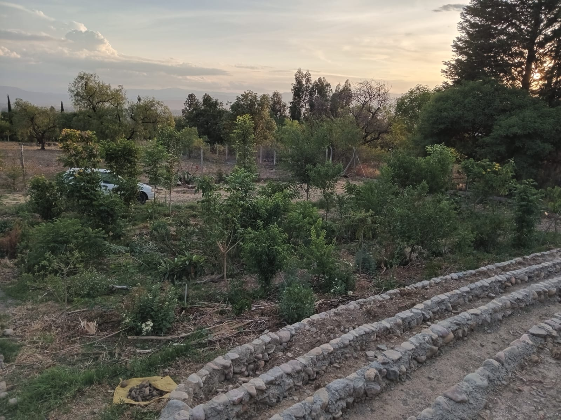
Gracias por su atención…

Slide 21
Son mensajes de varias instituciones que empujan la agroecología desde los jóvenes, las mujeres menos de 50 años
No necesariamente vinculado a un proyecto de la CdP
No son mensajes exclusivos de la CdP
De acuerdo al tema – otros actores
Menos apoyo hacia proyectos
Apoyo a la CdP – abiertos a que los visiten los influencers
1 año – intermediar los conocimientos entre complejidad de los mensajes y los influencers
Los proyectos que se vayan a interesar – con consumidores, con jóvenes. Narrativa cultural alrededor de lo rural (lo que hacen los influencers)
Que orgullo lo que hacen los influencers cocinando
Aguapan – venta de papas en mezclas. Publico influenciado
El antes y el después no
Los proyectos tienen que ver las nuevas tendencias de comunicación – los influencers generan opinión. Quieren llegar a nuevos mercados con mensajes chéveres de cómo cocinar en miski….
Somos un martillo golpeando un clavo. Los influencer son el martillo para golpear algo” influencer cambiando las narrativas” con esta generación
No es su enfoque principal – pocos proyectos van a tener algo para mi proyecto
No es para todos – es solo para los que les interese un mercado urbano periurbano, o un público más amplio. Ya tienen experiencia en comunicación y quieren llevarla a otro nivel, quieren ANPE? Wyipa
Piloto – recibiré expresiones de interés de los 3 países y seleccionare 1 por país según lo que quiera hacer

Slide 22


Slide 23
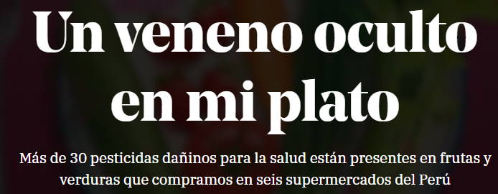
https://saludconlupa.com/series/un-veneno-oculto-en-mi-plato/

Slide 24
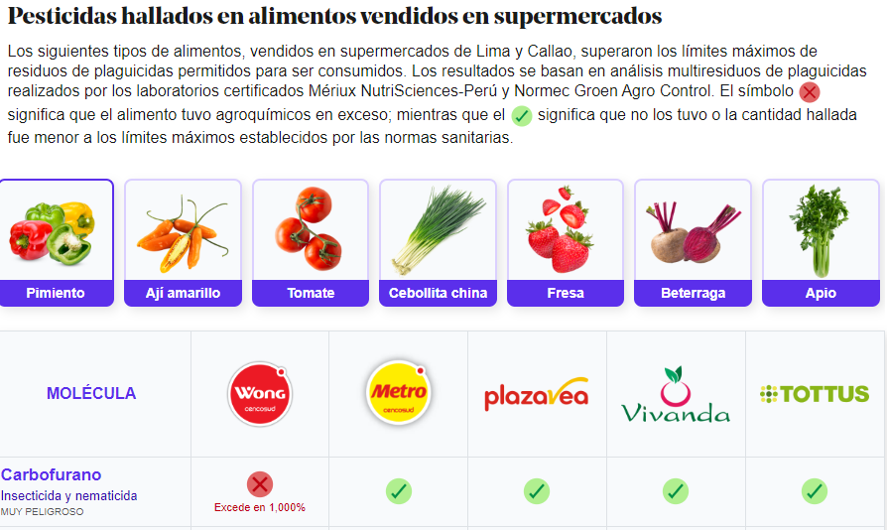
https://saludconlupa.com/series/un-veneno-oculto-en-mi-plato/seis-supermercados-venden-frutas-y-verduras-con-altas-concentraciones-de-plaguicidas-no-aptas-para-el-consumo/

Slide 25
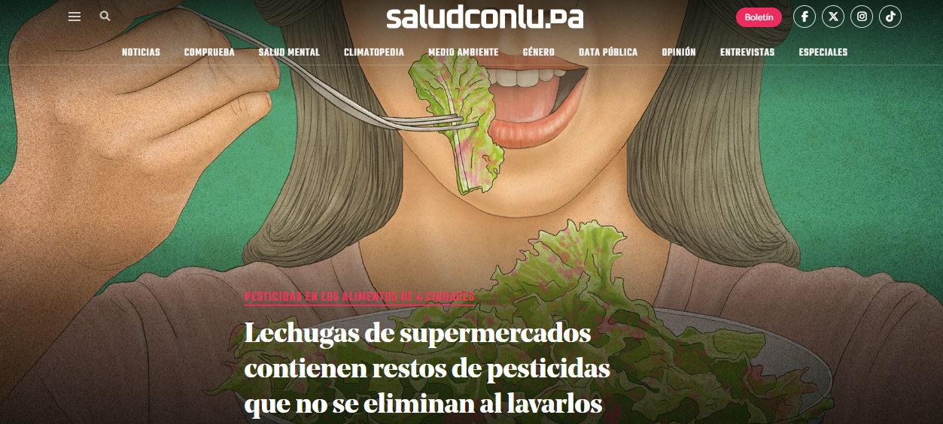
https://saludconlupa.com/series/ensalada-de-pesticidas/lechugas-de-supermercados-contienen-restos-de-pesticidas-que-no-se-eliminan-al-lavarlos/

Slide 26
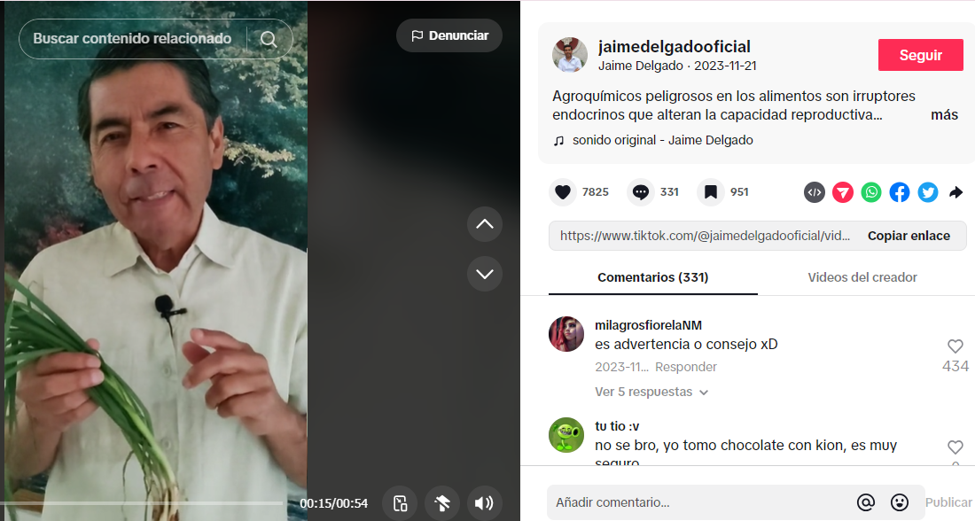
https://www.tiktok.com/@jaimedelgadooficial/video/7304065027412184326?is_from_webapp=1&sender_device=pc&web_id=7364810521541051909

